Slide 1
i
insightx
A I 顧 客 意 見 洞 察 平 台 · L I V E
INSIGHTX · PROJECT INTRO · 2026
讀完所有評論，
再給你一份報告。
輸入一個 Google Maps 或 YouTube 連結 ── AI 自動整理成情緒分析、SWOT、回覆草稿、行銷貼文、週行動計畫。
INSIGHTX · MIT
Jordan711-insightx-demo.hf.space

Slide 2
§ 01
痛點
顧客每天在留言，但意見很少變成決策。
管理者每天打開後台看到一堆五星評論，但下一步要做什麼？沒人說得出來。
太碎了
太多了
意見散在 Google Maps、YouTube、IG、LINE 各處， 沒人有時間全部讀完。
50 則留言已經是負擔，500 則直接放棄。看得到「很多人說 好吃」，看不到「冷氣太強客人不想久坐」這種真正的細節。
回應壓力大
新店長沒練習場
負評上線，店長被情緒帶著走，回覆要嘛太硬要嘛太軟， 反而失去挽回客人的機會。
剛升上店長的人沒處理過真正的危機， 學費全部是用真實客人賠的。

Slide 3
§ 02
解決方案
一個 URL 換一份完整報告。
把「讀評論 → 想策略 → 寫回覆 → 練手」串成同一條流水線。
跨平台抓料，不用開瀏覽器
Google Maps 用 Serper API 抓店家評論，YouTube 用官方 Data API 抓影片留言。 速度快、也不容易被反爬擋掉。
9 個 AI 功能共用一份資料
情緒分析、SWOT、回覆草稿、行銷文案、根源分析、週計畫、培訓劇本、內部信、AI 對話顧問。 依平台切換語氣（餐廳 / 零售 / YouTuber）。
多店家工作區
每位使用者有自己的工作區，可以新增多個店家、保留完整歷史紀錄。 隨時回看上個月對某家分店的分析。
管理者決策模擬遊戲
把真實負評倒進小遊戲，AI 當你的虛擬顧問即時給回饋。 練手不用拿真客人試刀。

Slide 4
§ 03
AI 功能
9 個 AI 功能，共用一份原始評論。
依平台切換語氣 ── 餐廳老闆看到的是門市建議，YouTuber 看到的是頻道策略。
01
02
03
情緒分析
SWOT
回覆草稿
正負向 + 主題分布
自動生成戰略矩陣
每則負評一個對應草稿
04
05
06
行銷文案
根源分析
週行動計畫
門市活動 / 影片宣傳
找出真正的痛點
一週要做哪些具體事項
07
08
09
培訓劇本
內部信
AI 顧問
員工 / 剪輯師訓練教材
門市 / 團隊週報
隨時可問的虛擬導師

Slide 5
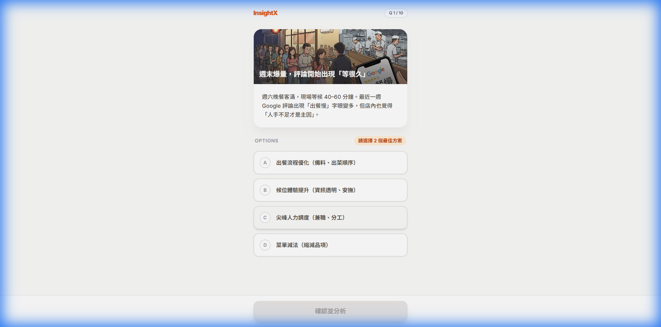
§ 04
決策模擬
用真實負評，練決策。
新任店長最痛的事 ── 第一次處理客訴。這個遊戲讓你在真實負評上練手。
1.
AI 出題
把真實負評變成情境問句
2.
你選回應
從多個策略選一個你會做的
3.
AI 給回饋
評估你的選擇，給情商分數 + 建議
── 學費，不用拿真客人賠。

Slide 6
§ 05
技術選擇
3 個決定，影響使用體驗。
不堆技術名詞 ── 講為什麼這樣做、解了什麼問題。
多人也能安全使用
最初版本所有人共用一個帳號，任何人打開都看到別人的資料。 現在每位訪客一進站，自動拿到一個身分（用 cookie 記下來）， 所有資料綁在這身分上。沒有註冊、沒有密碼，但每個人的工作區完全分開。
不會因為 AI 抖一下就掛
免費版 Gemini 半夜常常會卡。我做了一個自動換模型的機制： 主用快的，失敗就降到大的，再不行換 Google 的旗艦，最後 lite 版兜底。 同一次請求一路 fallback，使用者完全感覺不到。
雙 AI 寫 code
改動比較大的時候，我習慣讓 Codex（另一個 AI 助手）幫我看一遍程式碼。 一個 AI 寫、另一個 AI 挑毛病。抓出來的問題比自己看更多 ── 等於多了一個免費的 reviewer。

Slide 7
§ 06
系統架構
從一張圖看整個系統。
後端 FastAPI，AI 是 Gemini，部署在 Hugging Face Spaces ── 全部用免費方案組起來。
TECH STACK
DATA FLOW
後端
FastAPI · Python 3.10+
使用者瀏覽器
資料庫
Turso · SQLite (libsql)
↓
AI
Google Gemini (多模型 fallback)
FastAPI 後端
爬蟲
Serper API + YouTube Data API
/api/v4 (一次性)
/api/v5 (持久工作區)
前端
React 18 + Tailwind CSS
↓
Gemini AI
Turso DB
Serper API
YouTube API
部署
Docker on HF Spaces ($0/月)

Slide 8
§ 07
學習心得
做這個專案學到的事。
從第一版 demo 到能上線給人用的版本，學到幾件之前沒想過的事。
01
早期選錯路徑代價很大
最初用 Playwright 自動瀏覽器抓 Google Maps，後來 Google 改了反爬機制只好整段砍掉換成 Serper API。 如果一開始先試 API，會省下大概兩個月。
02
API 抖動比 prompt 寫不好還麻煩
免費版 Gemini 半夜會 500，再怎麼調 prompt 都救不了。做了多模型 fallback 之後， 可用率從大概 85% 拉到 99%。
03
同步反而比較好 debug
原本後端是 async 寫的，後來為了搭 Turso 改回同步。原本以為是退步， 結果發現用 threading 反而出問題比較好追，效能也沒掉。
04
多一個 AI 幫忙看 code 真的有差
自己寫自己看很容易漏掉邊角，找 Codex 一起 review 後抓到不少會炸的 bug ── 多花一點時間，少踩很多坑。

Slide 9
i
insightx
T H A N K Y O U
現在就試。
免註冊。
免安裝。月費 $0。
Demo 跑在 Hugging Face Spaces 免費方案。48 小時沒人用會睡眠，第一次點要等 30 秒醒過來。
🌐 線上 Demo
📦 GitHub
Jordan711-insightx-demo.hf.space
github.com/GKS711/InsightX

